Slide 1


CSS 第六课
滑动门

Slide 2
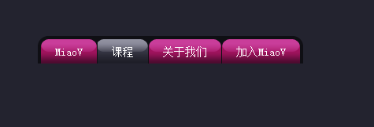
滑动门
  滑动门：
  滑动门并不是一项全新的技术，它是利用背景图像的可层叠性，并允许他们在彼此之上进行滑动，以创造一些特殊的效果。

Slide 3
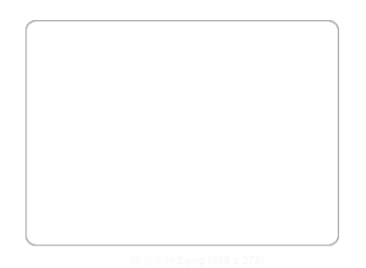
滑动门——网站圆角结构

Slide 4
CSS精灵（css雪碧/css sprites）
CSS精灵
  CSS Sprites在国内很多人叫CSS精灵，是一种网页图片应用处理方式。它允许你将一个页面涉及到的所有零星图片都包含到一张大图中去。
  CSS Sprites并不是一门新技术，目前它已经在网页开发中发展得十分成熟。大部分公司要求前端工程师必须使用CSS 精灵，处理图片；

Slide 5
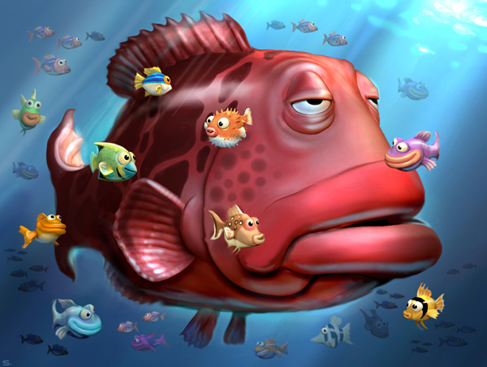
CSS sprites

Slide 6
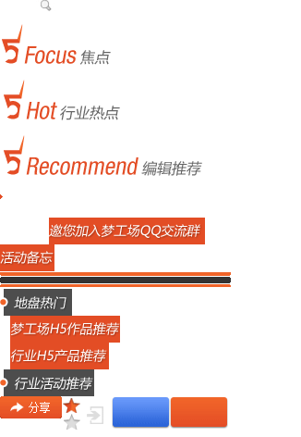
CSS sprites —— 例图

Slide 7
CSS sprites —— 优缺点
  CSS精灵 优点：
    利用CSS 精灵能很好地减少了网页的http请求次数，从而大大的提高了页面的性能，这也是CSS 精灵最大的优点；减少图片大小
  CSS精灵 缺点：
    降低开发效率；
    维护难度加大；
    ………………………………………………

